Slide 1
Спинной мозг

Slide 2
Местоположение
Спинной мозг расположен внутри позвоночного канала и соединяет мозг с периферической нервной системой.
Спинной мозг представляет собой цилиндрической формы вытянутый тяж, несколько уплощенный спереди назад, расположенный в позвоночном канале. Длина спинного мозга у мужчин составляет около 45 см, у женщин - 41-42 см. Масса спинного мозга около 30 г, что составляет 2,3% массы головного мозга. Верхний край находится на уровне I-го шейного позвонка, нижний на уровне I- II-го поясничного позвонка.

Slide 3
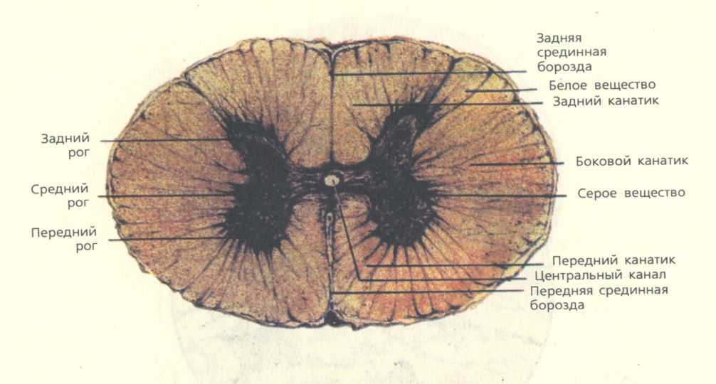
Строение
Спинной мозг состоит из серого и белого вещества. Серое вещество содержит нейроны, ответственные за обработку информации, в то время как белое вещество - нервные волокна, которые передают информацию между мозгом и периферической нервной системой.

Slide 4
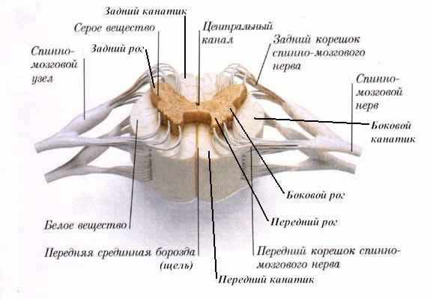
Белое вещество
Белое вещество спинного и головного мозга - состоит в основном из скоплений нервных волокон, отростков нервных клеток, имеющих миелиновую оболочку (отсюда белый цвет волокон и вещества).
Белое вещество имеет ярко выраженную сегментацию. Так, задняя, передняя и боковые борозды являются разделителями, образующими так называемые канатики:

Slide 5
Белое вещество
Передний канатик. Анатомически передние столбы локализуются между передним рогом серого вещества и передней срединной щелью.
Задний канатик. Анатомически задние канатики локализуются между задним и передним рогами серого вещества спинного мозга.
Боковой канатик. Анатомически он располагается между задним и передним рогом. В этом канатике располагаются как восходящие, так и нисходящие пути.

Slide 6
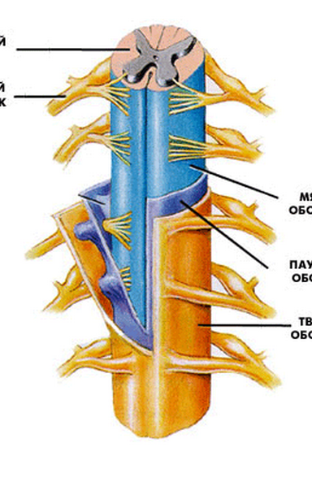
Оболочки спинного мозга
На протяжении всего спинного мозга расположены три мозговые оболочки. Интересно, что первая оболочка, внутренняя, известна как мягкая. Она содержит артериальные и венозные сосуды, которые устанавливают кровоснабжение спинного мозга. Вторая оболочка, средняя, имеет особенное название - паутинная или арахноидальная. Внутри нее находится подпаутинное пространство, называемое субарахноидальным, которое заполнено спинномозговой жидкостью или ликвором. Если потребуется взять анализ ликвора, то специалистам нужно попасть в это пространство путем проведения спинномозговой пункции. О наружной, третьей оболочке спинного мозга известно, что она твердая. Она продолжается до межпозвоночных отверстий и сопровождает нервные корешки.

Slide 7
Функции
Спинной мозг выполняет две важные функции – рефлекторную и проводниковую. Каждый его сегмент связан с конкретными органами, обеспечивая их функциональность.
Проводниковые функции спинного мозга заключаются в проведении импульса по восходящему пути в головной мозг, а оттуда – по нисходящему пути в виде обратной команды какому-то органу.
Рефлекторные функции — это простые, заложенные природой рефлексы.
Спинной мозг играет ключевую роль в передаче информации между мозгом и телом. Он контролирует нашу мышечную активность, позволяет нам ощущать сигналы от окружающего мира и реагировать на них.

Slide 8
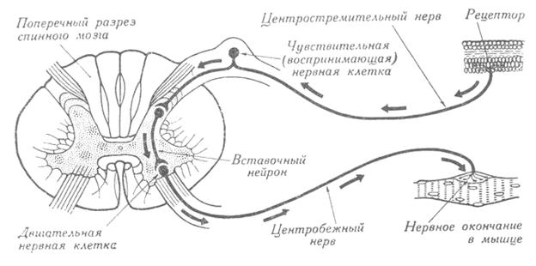

Slide 9
Проводниковая функция
Проводниковая функция спинного мозга заключается в передаче импульсов с периферии (от кожи, слизистых оболочек, внутренних органов) в центр (головной мозг) и наоборот. Проводники спинного мозга, составляющие его белое вещество, осуществляют передачу информации в восходящем и нисходящем направлении. В головной мозг подается импульс о воздействии извне, и у человека формируется определенное ощущение.

Slide 10
Заболевания
Рак спинного мозга - это редкое заболевание, которое может вызывать паралич и нарушение чувствительности. Он часто диагностируется у детей и молодых людей.
Инсульт - это нарушение кровообращения в мозгу, которое может поражать и спинной мозг. Нарушение кровообращения может вызвать паралич и нарушение чувствительности.
Множественная склероза - это аутоиммунное заболевание, которое вызывает разрушение миелина в нервных волокнах. Это может вызвать паралич и нарушение чувствительности.

